Slide 1

TIẾNG VIỆT 3
Tuần 5
Bài đọc 2: Thả diều
Tập 1

Slide 2



Slide 3




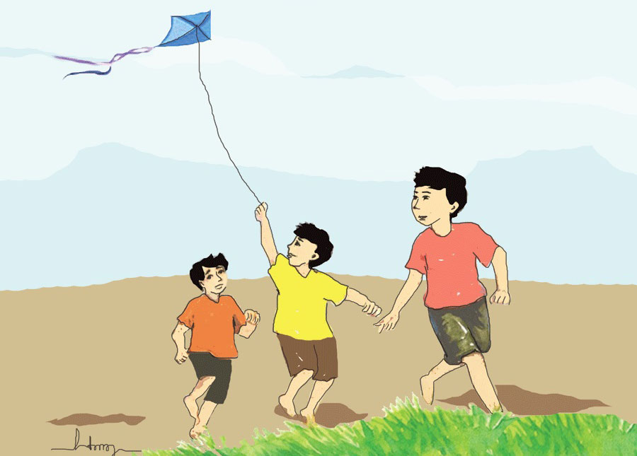
Em đã bao giờ đi thả diều chưa? Nếu có, hãy kể lại lần chơi thả diều mà em cảm thấy đáng nhớ nhất.

Slide 4


Slide 5



HĐ 1: Đọc thành tiếng
Ấn để đến
video bài đọc
Giọng đọc trong bài:
Giọng đọc hào hứng, vui tươi.
Nhấn giọng gây ấn tượng ở những từ ngữ gợi cảm, gợi tả: trăng vàng, trong ngần, nong trời, lưỡi liềm, nhạc trời, uốn cong…

Slide 6

Giải thích một số từ khó
Trong ngần: rất trong.
Sông Ngân: dải sáng do các ngôi sao tạo thành.
Chơi vơi: trạng thái lơ lửng giữa khoảng không.
Nong: đồ đan khít bằng tre, hình tròn giống với rổ, rá.

Slide 7

Thực hành đọc thành tiếng
Hướng dẫn:
Các em thực hành đọc theo nhóm.
Chú ý đọc các từ khó, giọng đọc phù hợp với từng đoạn.

Slide 8






Notes:
- Click vào play để bắt đầu trò chơi

Slide 9





1
2
3
4
5
Notes:
Click vào quả táo có số để xuất hiện câu hỏi

Slide 10


Bài thơ tả cảnh thả diều vào những khoảng thời gian nào trong ngày? Những từ ngữ nào cho em biết điều đó?
Buổi tối: Sao trời trôi qua, Diều thành trăng vàng, Trôi trên sông Ngân....
Buổi sáng: Diều là hạt cau, phơi trên nong trời....
Notes:
- Click vào màn hình để đáp án xuất hiện
- Click vào cái cây để quay trở lại slide 9 (slide chọn trái táo tương ứng với câu hỏi)

Slide 11
Tác giả so sánh cánh diều với những gì?
Tác giả so sánh cánh diều với:
Trăng vàng
Thuyền trôi trên sông Ngân
Hạt cau
Lưỡi liềm

Slide 12
Theo em vì sao cánh diều được so sánh như hạt cau và chiếc thuyền?
Vì hình dáng của cánh diều cong cong tự như miếng cau và chiếc thuyền.

Slide 13
Em thích những hình ảnh so sánh nào? Vì sao?
Gợi ý:
Những hình ảnh so sánh rất độc đáo cho thấy nhà thơ có óc quan sát rất tinh tế.
Hướng dẫn:
Hãy chọn ra hình ảnh so sánh mà em thích nhất và nói tại sao em lại thích.
Notes:
- Click lần 1 => xuất hiện “Hướng dẫn”
- Click lần 2 => xuất hiện “Gợi ý”

Slide 14
Tìm những từ ngữ tả tiếng sáo diều trong bài thơ.
Khổ thơ 1: Sáo diều thổi vang.
Khổ thơ 2: Tiếng sáo diều trong ngần.
Khổ thơ 3: Tiếng sáo diều chơi vơi.
Khổ thơ 5: Nhạc sáo diều réo vang.

Slide 15


Slide 16


Xếp các từ ngữ của một câu có hình ảnh so sánh trong bài thơ vào chỗ phù hợp trong bảng sau:
Sự vật 1 | Từ so sánh | Sự vật 2
Diều | là | Hạt cau
Diều | hay | chiếc thuyền
Diều | thành | trăng vàng

Slide 17

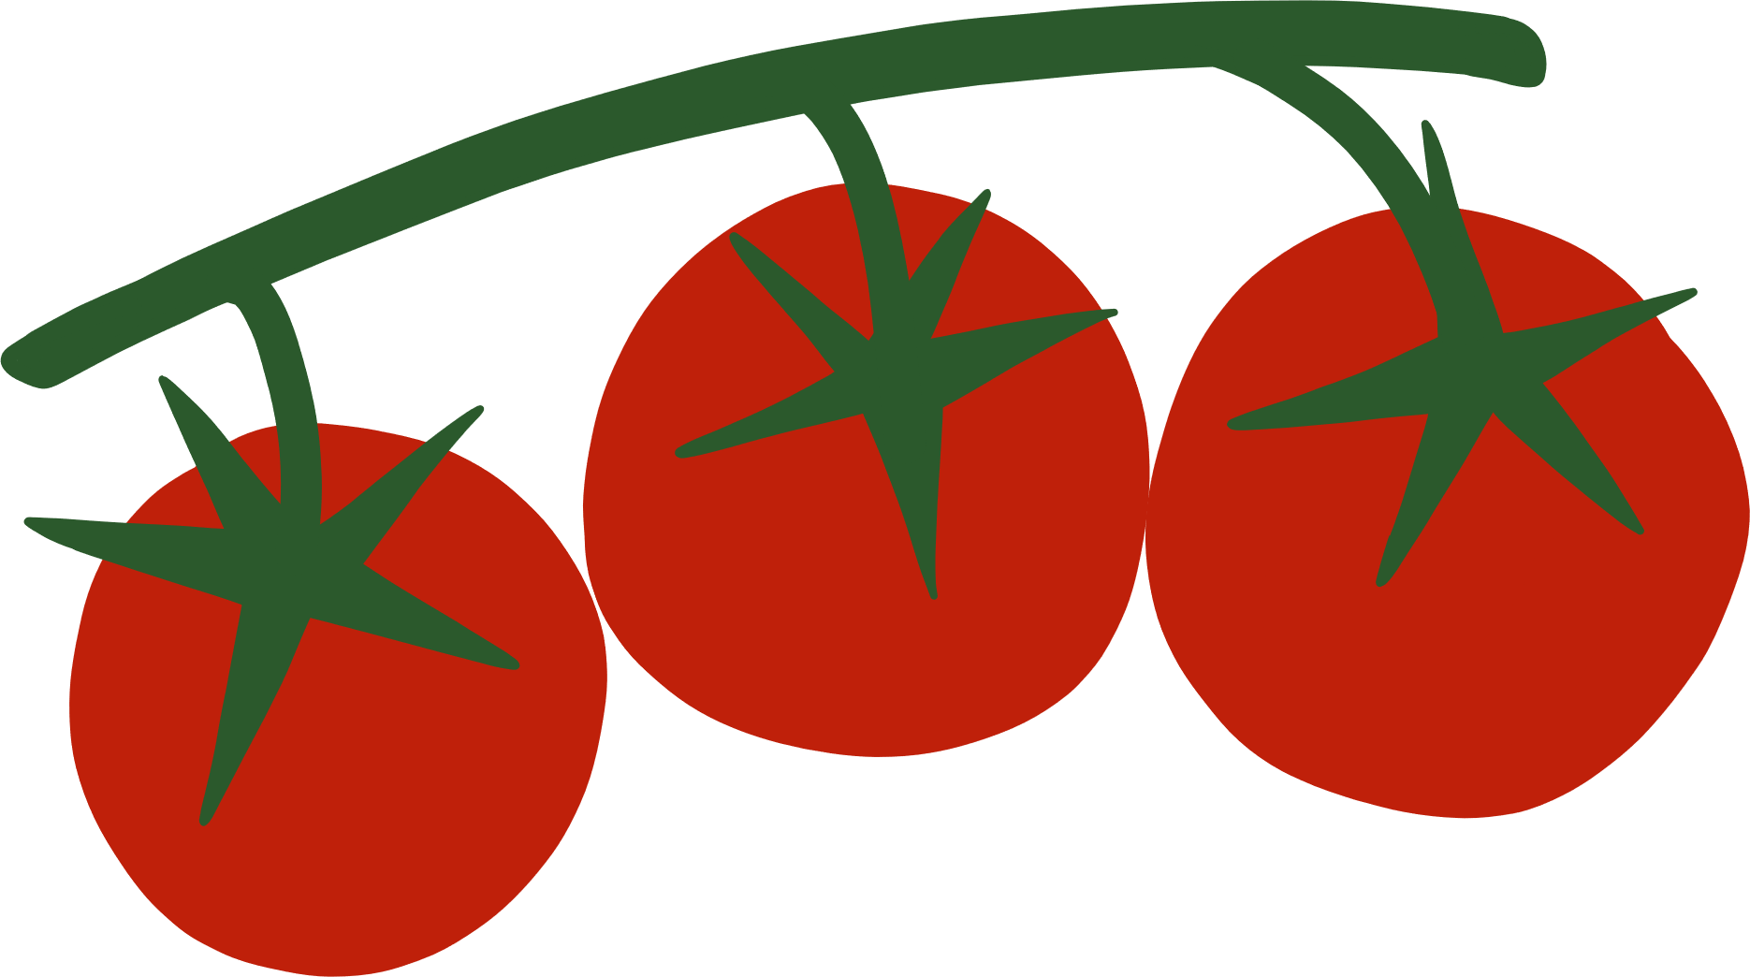
Tìm các sự vật được so sánh với nhau trong các câu thơ sau:
Trái nhót như ngọn đèn tín hiệu
Trỏ lối sang mùa hè.
Quả cà chua như cái đèn lồng nhỏ xíu
Thắp mùa đông ấm những đêm thâu.
Quả ớt như ngọn lửa đèn dầu
Chạm đầu lưỡi – chạm vào sức nóng.

Slide 18

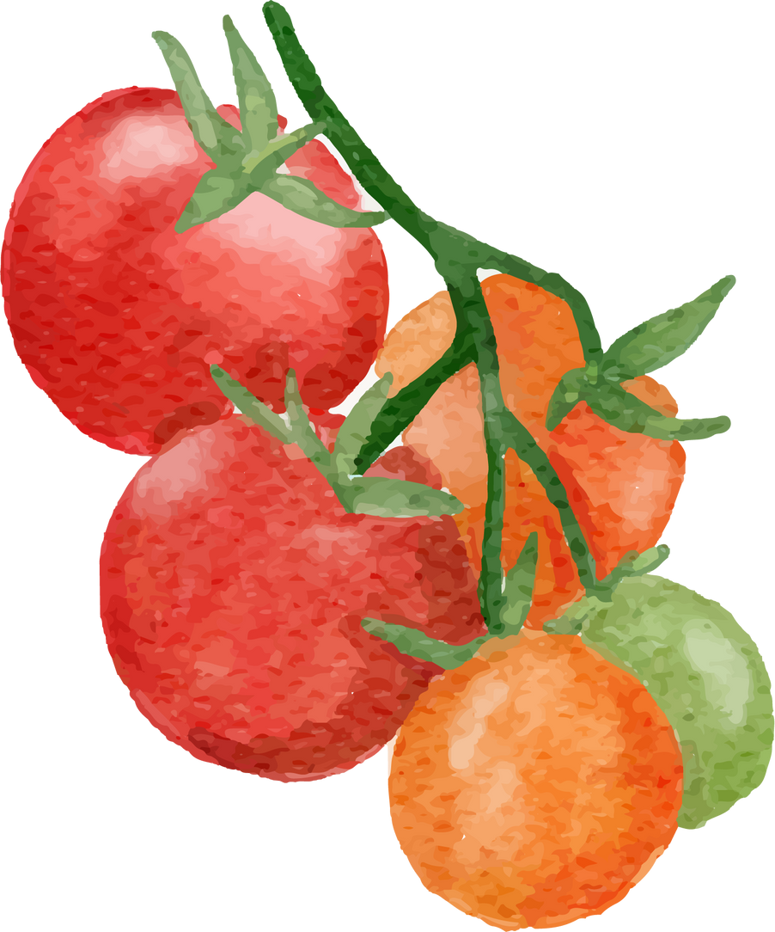
Các sự vật được đem ra so sánh với nhau:
Quả cà chua = lồng đèn nhỏ xíu
Trái nhót = đèn tín hiệu
Quả ớt = ngọn lửa đèn dầu

Slide 19




Học thuộc lòng bài thơ

Slide 20


Slide 21






Luyện tập tìm các hình ảnh so sánh
Ôn tập lại nội dung bài học ngày hôm nay
Chuẩn bị: Bài viết 2 – Em tiết kiệm

Slide 22


Slide 23



Để kết nối cộng đồng giáo viên và nhận thêm nhiều tài liệu giảng dạy,
mời quý thầy cô tham gia Group Facebook
theo đường link:
Hoc10 – Đồng hành cùng giáo viên tiểu học
Hoặc truy cập qua QR code

